Slide 1

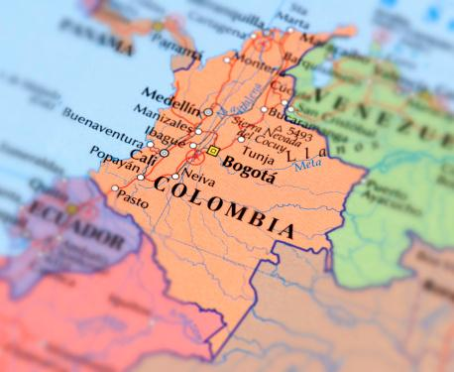

DIPLOMATURA EN CIENCIA DE DATOS, APRENDIZAJE AUTOMÁTICO Y SUS APLICACIONES. COHORTE 2022 VIRTUAL
M08 – VÍCTIMAS DE INCIDENTES VIALES
Profesora: Isabel Mejía
Grupo formado por:
* Giovine – Spitale - Venchiarutti

Slide 2
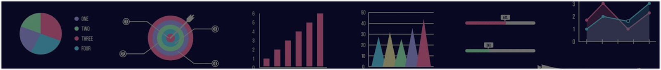
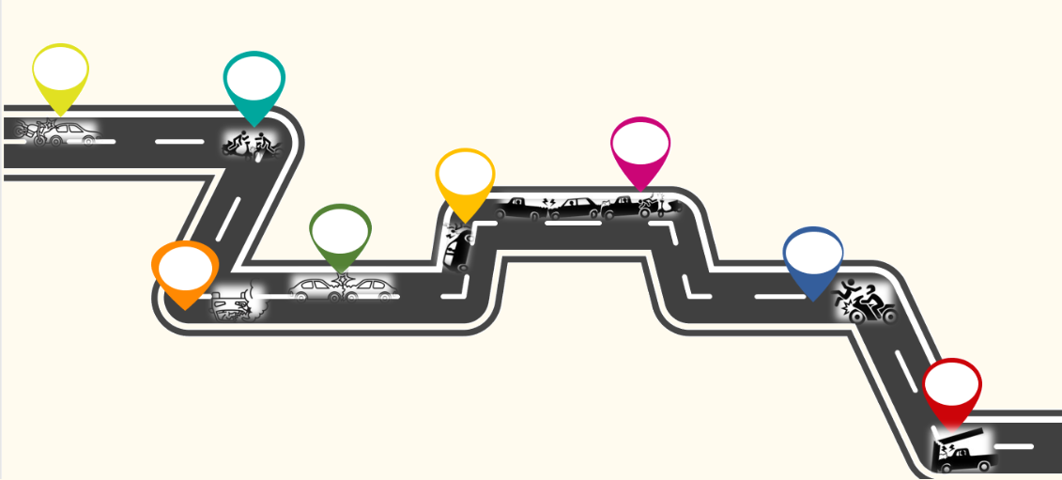

Análisis Inicial de Datos
2014
2015
2019
2018
http://medata.gov.co/dataset/incidentes-viales
2017
2016
2020
2021
Estudiar, analizar y comprender los datos y su complejidad para obtener informacion sobre la ocurrencia de los incidente viales ayudando a la disminución y prevención de los mismos
Objetivo
Notes:
Los datos utilizados son abiertos y pertenecen la base de datos de la UNE Secretaria de Movilidad – Subsecretaria Técnica (CLICK 1) de la Alcadia de Medellín, disponibles en la pagina.
Antes que nada, podemos describir al Incidente de Transito. ”Como un evento generalmente involuntario, generado al menos por un vehiculo en movimiento, que causa daños a personas y bienes involucrados en el, e igualmente afecta la normal circulacion de los vehículos que se movilizan por la via o vias comprendidas en el lugar del hecho”
A medida que nuestros sistemas de informacion evolucionan, se facilita la recolección, administración y almacenamiento de informacion que permita la búsqueda de soluciones y medidas para la prevención de los Accidentes.
La Alcaldia de Medellin ha dado un paso adelante utilizando esta tecnología y liberando informacion desde el (CLICK 2) para que se puedan plantear nuevas formas de abordar esta problemática basada en los datos recopilados. Realizar con ellos análisis mas detallados para llevar adelante acciones que permitan reducir la cantidad de estos trágico eventos.
Nuestro Objetivo es estudiar, analizar y comprender (CLICK 3) los datos y su complejidad para obtener informacion sobre la ocurrencia de los accidentes viales para disminuir y prevenir los mismos.
Lo vamos a encarar aplicando modelos de Machine Learning (CLICK 4)para detectar los patrones y determinar los factores que generan los accidentes de transito, usando estas herramientas como apoyo para la toma de desiciones frente a estos hechos.

Slide 3
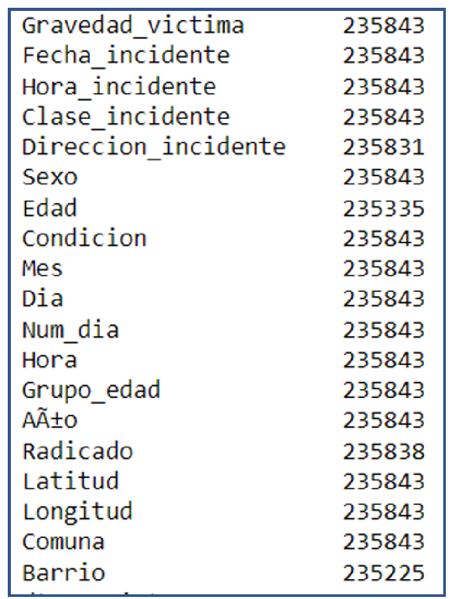
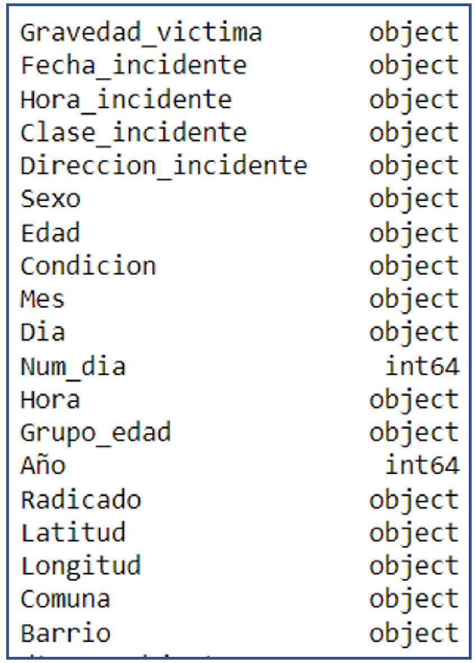
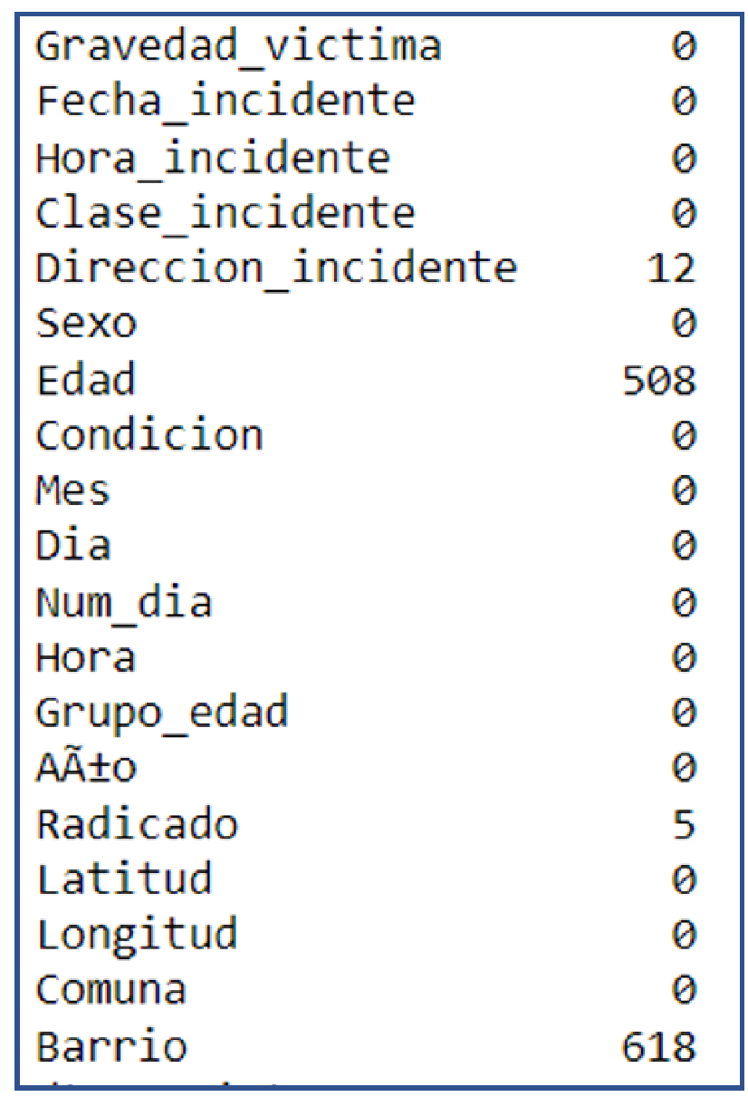
Variables Categóricas
Tipos Datos
Cantidad
Nulos
Ordinales
Nominales
Fecha_incidente = ['1/1/2014' '2/1/2014' '3/1/2014' ... '28/9/2021' '29/9/2021' '30/9/2021’]
Hora_incidente = ['00:15:00' '00:30:00' '00:37:00' ... '01:18:00' '03:53:00' '02:07:00’]
Mes = ['Ene' 'Feb' 'Mar' 'Abr' 'May' 'Jun' 'Jul' 'Ago' 'Sept' 'Oct' 'Nov' 'Dic' 'Sep’]
Dia = ['Mié' 'Jue' 'Vie' 'Sáb' 'Dom' 'Lun' 'Mar’]
Grupo_edad = ['oct-19' '20 - 29' '30 - 39' '40 - 49' '0 - 9' '50 - 59' 'Sin Inf' '60 - 69' '70 - 79' '80 o más']
Gravedad_victima = ['Heridos' 'Muertos’]
Clase_incidente = ['Otro' 'Atropello' 'Choque' 'Caida Ocupante' 'Volcamiento' 'Incendio’]
Direccion_incidente = ['CR 49 CL 72' 'CR 46 CL 98' 'CL 32 CR 84' ... 'CR 49 DG 50' 'DG 75 B CL 76' 'CL 28 A CR 65 A’]
Sexo = ['M' 'F' 'Sin Inf' 'Sin inf’] ‘]
Condicion = ['Motociclista' 'Peatón' 'Acompañante de Motocicleta' 'Conductor' 'Ciclista' 'Pasajero' 'Acompañante de motocicleta’]
Comuna = Compuesto por 22 Comunas identificadas por un Numero y su Nombre
Barrio =
Variables Cuantitativas
Discretas
Continuas
Edad = ['17' '20' '18' '19' '39' '44' '7' '35' '51' '30' 'Sin Inf' '34' '26' '29' '27' '32' '33' '24' '23' '36' '25' '28' '52' '38' '61' '58' '22' '73' '21' '5' '31' '4' '14' '63' '50' '49' '59' '54' '85' '6' '46' '62' '15' '41' '16' '2' '47' '37' '83' '55' '13' '65' '3' '72' '57' '9' '45' '12' '82' '43' '1' '40' '53' '56' '0' '8' '76' '71' '42' '11' '64' '67' '70' '66' '77' '48' '78' '68' '74' '10' '60' '79' '75' '69' '91' '81' '88' '89' '86' '90' '84' '80' '87' '92' '98' '95' '94' '97' '93' '96' '118' '106' '108' '107' '104' '105' '119' '30-35' '109' '45-50' '137' '102' '30 - 35' '20 - 29' '99' '110' nan '120' '100' '121' ‘111
Num_dia = [ 1 2 3 4 5 6 7 8 9 10 11 12 13 14 15 16 17 18 19 20 21 22 23 24 25 26 27 28 29 30 31 0]
Hora = [0 1 2 3 4 5 6 7 8 9 10 11 12 13 14 15 16 17 18 19 20 21 22 23 '9' '10' '11' '12' '13' '14' '15' '16' '17' '18' '19' '20' '21' '22' '0' '5' '6' '7' '8' '23' '3' '1' '2' '4' 'Sin Inf’]
Año = [2014 2015 2016 2017 2018 2019 2020 2021]
Radicado = ['1423940' '1423921' '1423849' ... 1763968 1764133 1763946]
Latitud = ['6,26691466' '6,289353458' '6,234327372' ... '-75,57582422' '-75,53631071' '-75,54867484'] Longitud = ['-75,5590994' '-75,55329197' '-75,60761079' ... '6,2178952' '6,23426695' '6,272697']
Notes:
Entonces vamos a tomar el data set de datos que libero la Alcaldia de medellin con la siguiente informacion. En una primera exploración (CLICK 1) vemos que esta base de datos esta conformada por 19 columnas que identifican las distintas variables registradas y vemos que todas al momento de la importación y por el contenido se definieron de tipo OBJECT (String) (CLICK 2) cuenta con 235843 (CLICK 3) y la base liberada en principio posee muy pocos datos nulos.
Considerando la informacion que contienen las variables del data set a pesar del tipo con la cual fueron importadas para su análisis, realizamos una primera exploración de los datos observando los valores únicos y podemos clasificarlas como
(CLICK 4) y (CLICK 5). A su ves a las variables que se fijaron como categóricas podemos subdividirlas en (CLICK 6) (CLICK 7). Como ORDINALES (CLICK 8) porque definen un orden o secuencia de la informacion tenemos ……… En cuanto a NOMINALES (CLICK 9) porque definen una clasificación de los datos tenemos…….
Ahora las variable que se definieron como cuantitativas podemos subdividirlas en (CLICK 10) (CLICK 11). Como DISCRETAS (CLICK 12) tenemos ……….porque son datos que están dentro del conjunto de números enteros. En cuanto a CONTINUAS (CLICK 13) tenemos la …… porque sus datos son parte del conjunto de numero reales

Slide 4
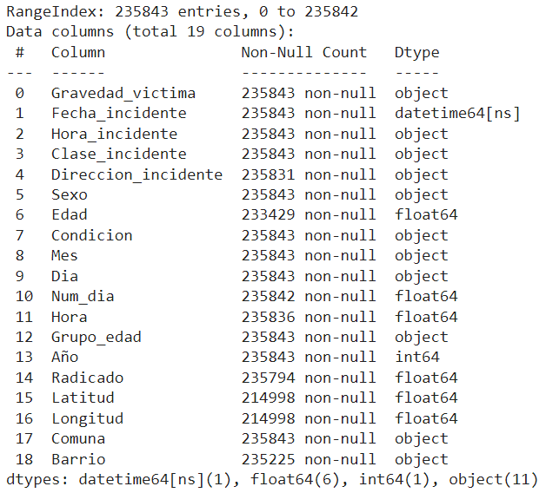
Corregimos los datos atípicos marcados y dejamos el valor ‘Sin Inf’ para variables categóricas.
Mes = ['Ene' 'Feb' 'Mar' 'Abr' 'May' 'Jun' 'Jul' 'Ago' 'Sept' 'Oct' 'Nov' 'Dic' 'Sep']
Variables Categóricas
Grupo_edad = ['oct-19' '20 - 29' '30 - 39' '40 - 49' '0 - 9' '50 - 59' 'Sin Inf' '60 - 69' '70 - 79' '80 o más']
Sexo = ['M' 'F' 'Sin Inf' 'Sin inf']
Condicion = ['Motociclista' 'Peatón' 'Acompañante de Motocicleta' 'Conductor' 'Ciclista' 'Pasajero' 'Acompañante de motocicleta']
Edad = ['17' '20' '18' '19' '39' '44' '7' '35' '51' '30' 'Sin Inf' '34' '26' '29' '27' '32' '33' '24' '23' '36' '25' '28' '52' '38' '61' '58' '22' '73' '21' '5' '31' '4' '14' '63' '50' '49' '59' '54' '85' '6' '46' '62' '15' '41' '16' '2' '47' '37' '83' '55' '13' '65' '3' '72' '57' '9' '45' '12' '82' '43' '1' '40' '53' '56' '0' '8' '76' '71' '42' '11' '64' '67' '70' '66' '77' '48' '78' '68' '74' '10' '60' '79' '75' '69' '91' '81' '88' '89' '86' '90' '84' '80' '87' '92' '98' '95' '94' '97' '93' '96' '118' '106' '108' '107' '104' '105' '119' '30-35' '109' '45-50' '137' '102' '30 - 35' '20 - 29' '99' '110' nan '120' '100' '121' '111']
Num_dia = [ 1 2 3 4 5 6 7 8 9 10 11 12 13 14 15 16 17 18 19 20 21 22 23 24 25 26 27 28 29 30 31 0]
Variables Cuantitativas
Hora = [0 1 2 3 4 5 6 7 8 9 10 11 12 13 14 15 16 17 18 19 20 21 22 23 '9' '10' '11' '12' '13' '14' '15' '16' '17' '18' '19' '20' '21' '22' '0' '5' '6' '7' '8' '23' '3' '1' '2' '4' 'Sin Inf']
Radicado = [1423940. 1423921. 1423849. ... 1763968. 1764133. 1763946.]
Latitud = [ 6.26691466 6.28935346 6.23432737 ... -75.57582422 -75.53631071 -75.54867484]
Data Set Final
Longitud = [-75.5590994 -75.55329197 -75.60761079 ... 6.2178952 6.23426695 6.272697 ]
Se transformaron de tipo Object a Float y los Sin Inf a nulos NaN. Corregimos los datos atípicos marcados y eliminamos outliers.
Notes:
Ahora de la exploración de los datos que realizamos en el paso anterior es necesario realizar pequeños ajustes sobre los datos almacenados en el data set para que podamos realizar un optimo proceso de análisis y visualización.
Entonces tomamos la misma clasificación de las variables que definimos en la filmina anterior (CLICK 1) (CLICK 2).
Para las variables que habíamos definido como categóricas (CLICK 3) para el mes …… (CLICK 4) para el grupo_edad……., (CLICK 5) en el caso del sexo ……… y por uiltimo (CLICK 6) la condición …….. En síntesis para (CLICK 7) las variables categóricas…….
Ahora analizando la variables cuantitativas (CLICK 8) para la edad…… (CLICK 9) para el numero_dia……., (CLICK 10) en el caso de la hora………, (CLICK 11) para el radicando, la latitud (CLICK 12) y la longitud (CLICK 13) (CLICK 14)
Por lo tanto una vez aplicada esta (CLICK 15) corrección de datos atípicos y ajustando los valores del data set se dejaron corregidos para realizar un analisis y visualización optima de los datos.

Slide 5
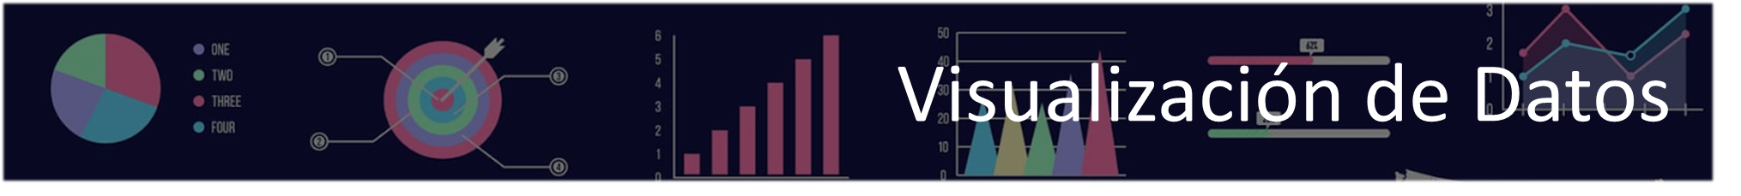
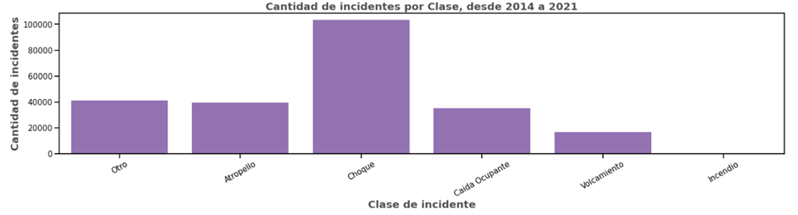
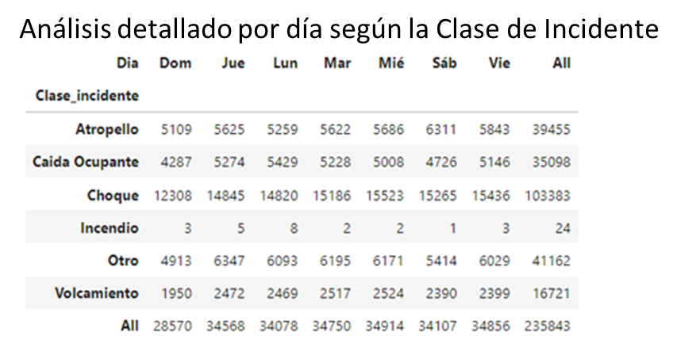
El incidente
más frecuente es
Choque
La ocurrencia de incidentes se distribuye de manera uniforme para cualquier día de la semana con una leve baja los días domingos.

Slide 6
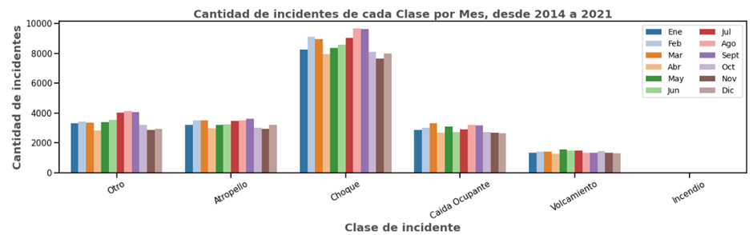
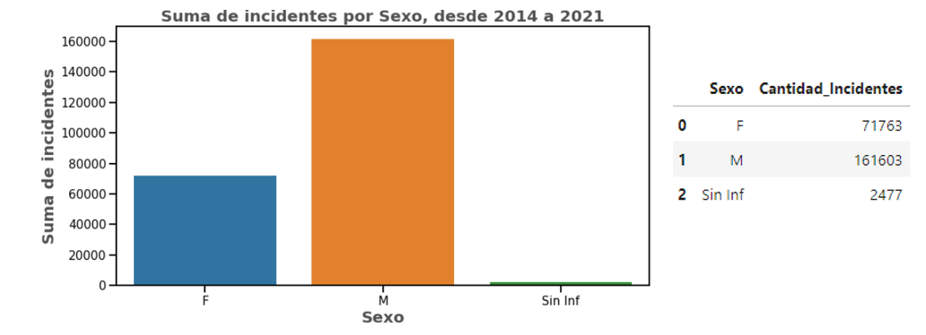
Identificamos en el gráfico de barras una distribución casi uniforme de cantidad de incidentes para cualquier mes del año, levemente sobresalen los meses de Agosto y Septiembre.
En cuanto a la frecuencia de incidentes por sexo, la ocurrencia de los mismos en el sexo Masculino es más del doble que los incidentes que sufre el sexo Femenino.

Slide 7
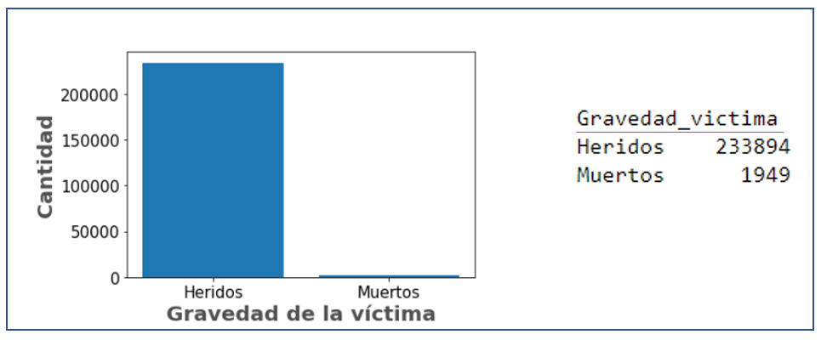
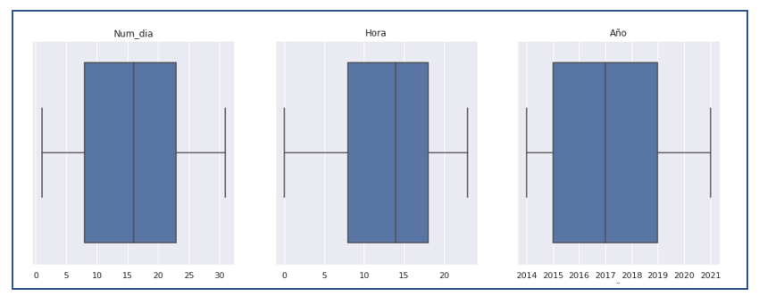
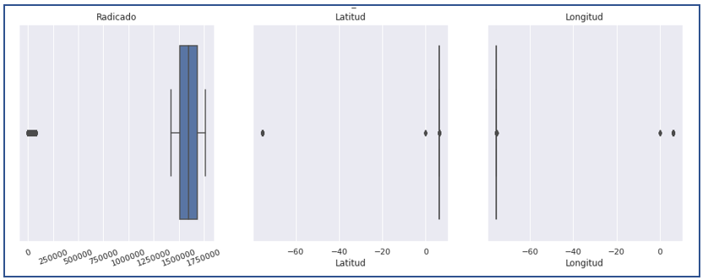
Variable: ‘Gravedad_victima’
Conteo de la cantidad de ‘Heridos’ y ‘Muertos’ en los incidentes viales.
Boxplot de variables numéricas

Slide 8
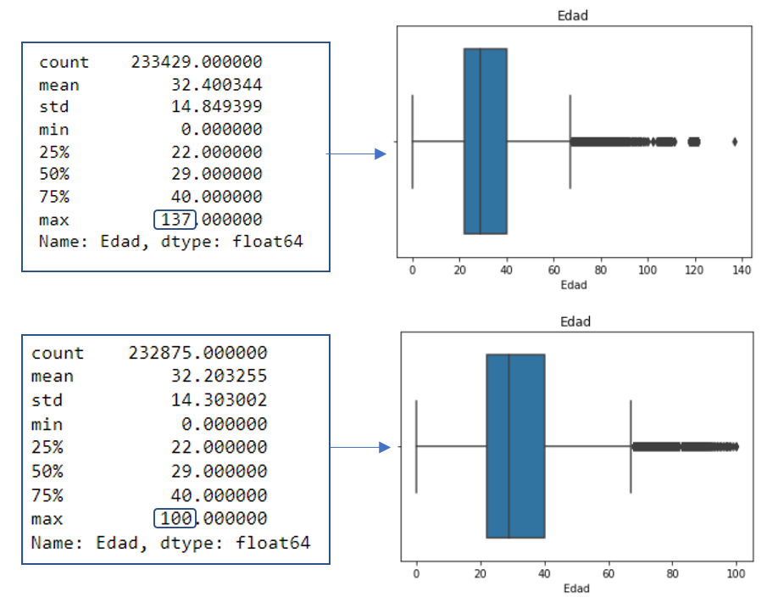
En la columna ‘Edad’ se acotó la edad a menores de 100 años.
Son 556 registros mayores a 100 años.

Slide 9
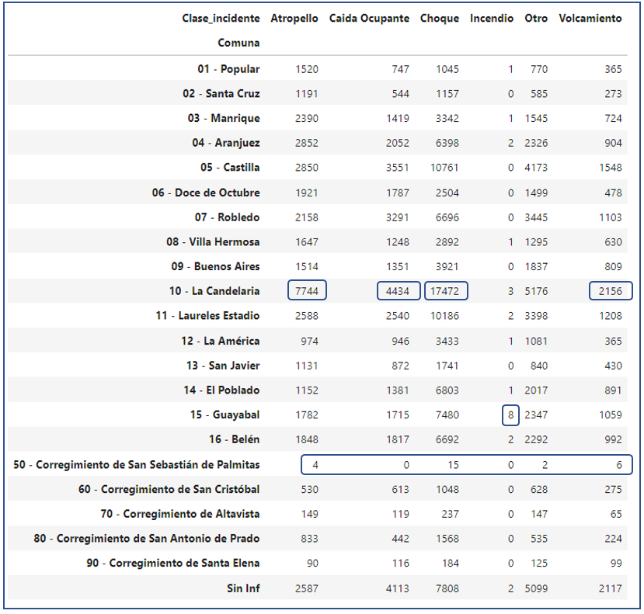
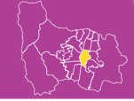
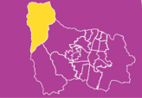
Detalle de la frecuencia de la Clase de Incidente por Comuna.
La Comuna con más cantidad de incidentes viales por atropello, choque y caída de ocupante es “La Candelaria”.
La Comuna con menos incidentes es “Corregimiento de San Sebastián de Palmitas”.

Slide 10
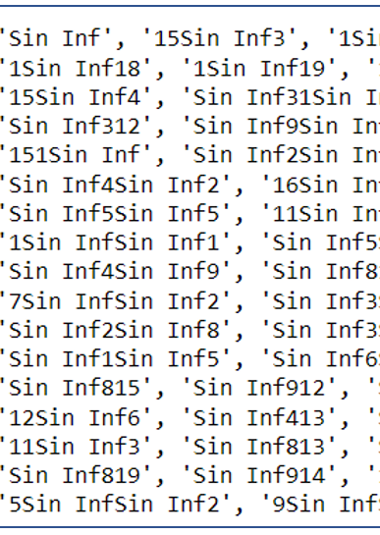
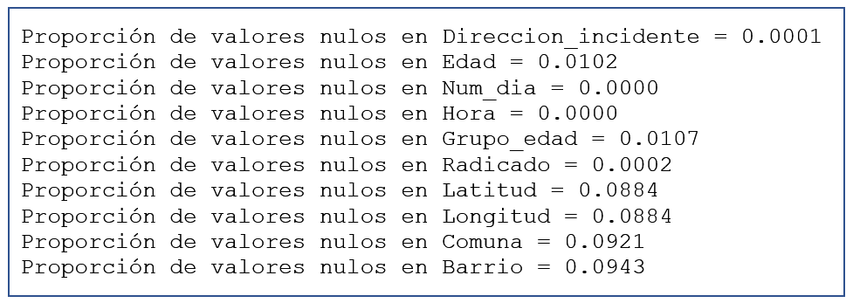
Exploración y Curación de Datos
Valores faltantes
Presencia de valor ‘Sin Inf’ y sus variantes en algunas variables categóricas: Sexo, Grupo_edad, Comuna, Barrio.
Primeras decisiones
Reemplazar a valor nulo
Excepción de la variable Sexo
¿Se podría imputar Latitud y Longitud a partir de inferencia de otros datos?
¿Se podría imputar Barrio y Comuna siguiendo la misma idea?

Slide 11
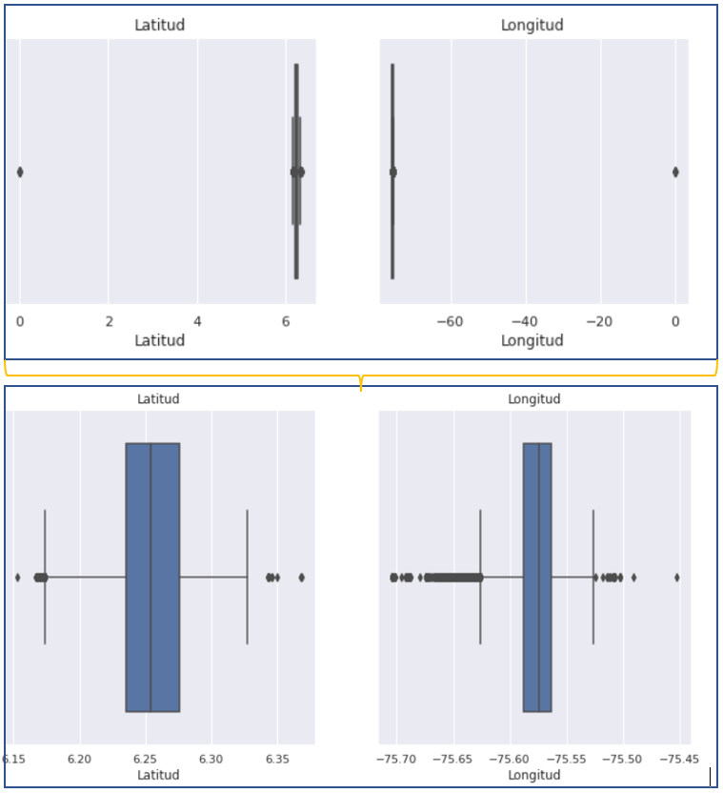
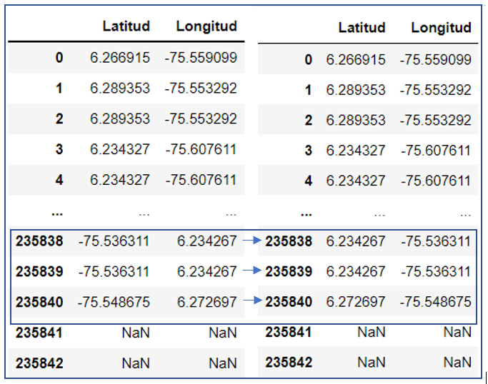
Datos erróneos/atípicos
Valores invertidos de las coordenadas de los incidentes, considerando las coordenadas de Medellín (Lat 6.217, Lon -75.567). 1949 registros.

Slide 12
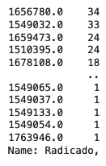
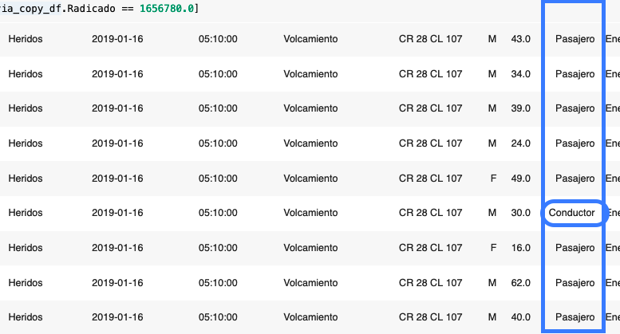
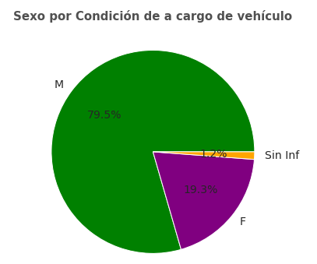
Exploración de Radicado
Análisis de Sexo por Condición
Obtener sólo un registro de cada grupo de radicado repetido, y unirlos con los de un único valor
Agregar nuevas columnas a partir de esta

Slide 13
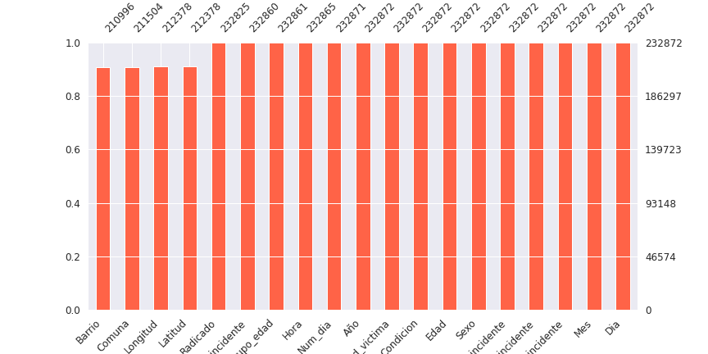

Imputación de Barrio y Comuna
Se utilizó la función Nominatim de la librería geopy.geocoders y se imputaron los registros que contaban con ‘Latitud’ y ‘Longitud’ como información de ubicación.
873/875 registros con coordenadas no nulas imputados para Comuna
921/1382 registros con coordenadas no nulas imputados para Barrio

Slide 14

En esta primera etapa hemos analizado, visualizado y curado nuestros datos.
Posteriormente, aplicaremos un modelo de Machine Learning que nos permita predecir algunas características de accidentes viales, que tienen que ver con la ubicación, el tiempo o ciertos atributos de las víctimas. Lo cual puede ser de ayuda para generar estrategias, controles de tránsito y otras cuestiones que permitan disminuir los índices de accidentes.
Muchas Gracias.
Candela
Gustavo
Carina.

